Slide 1





CHÀO MỪNG CÁC EM ĐẾN VỚI BỘ MÔN
ÂM NHẠC: 9 BỘ SÁCH KẾT NỐI TRI THỨC
GIÁO VIÊN THỰC HIỆN:
NĂM HỌC: 2023 - 2024

Slide 2
TIẾT 2
- LTAN: Sơ lược về quãng cách xác định và gọi tên quãng
- Đọc nhạc: Bài đọc nhạc số 1.

Slide 3
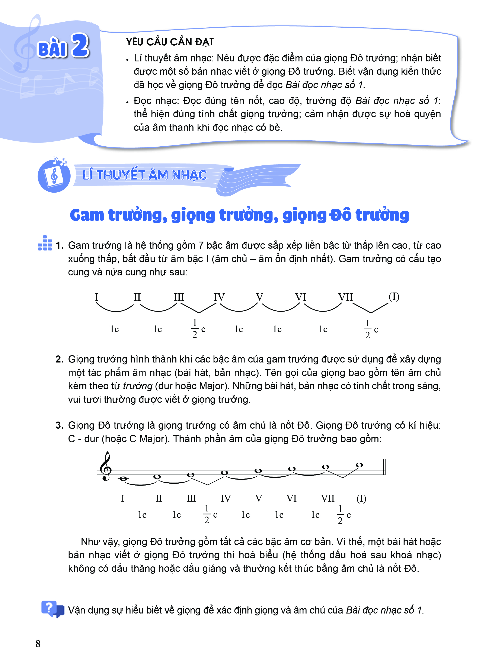


NỘI DUNG KHỞI ĐỘNG
Trò chơi: Nghe 7 hang âm của giọng đô trưởng.
- Quan sát nốt nhạc kết hợp nghe âm thanh cao thấp và nêu cảm nhận,nhận xét về độ cao thấp của âm thanh.
- C – C cao độ = nhau.
- C – G cao độ từ thấp đến cao.
- C2 – C1 cao độ từ cao xuống thấp.

Slide 4
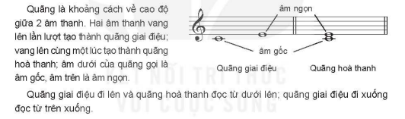

HOẠT ĐỘNG HÌNH THÀNH KIẾN THỨC MỚI
Quãng là gì?
- Quãng là khoảng cách về độ cao giữa hai âm, vang lên lần lượt hoặc cùng một lúc.
- Quãng có 2 âm, vang lên cùng lúc gọi là quãng hòa âm.
- Quãng có 2 âm, vang lên lần lượt gọi là quãng giai điệu.
Quãng hòa âm
Quãng giai điệu

Slide 5
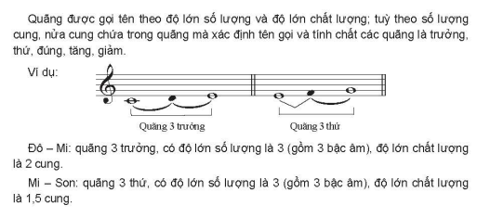
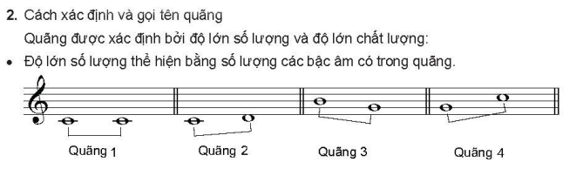
HOẠT ĐỘNG HÌNH THÀNH KIẾN THỨC MỚI
Cách xác định và gọi tên quãng.
Quãng là khoảng cách về độ cao giữa hai âm thanh liền bậc hoặc cách bậc. Mỗi quãng mang một tính chất riêng. Tùy theo số lượng cung và nửa cung chứa trong quãng đó mà xác định tên gọi và tính chất các quãng là trưởng, thứ, đúng, tăng, giảm.

Slide 6
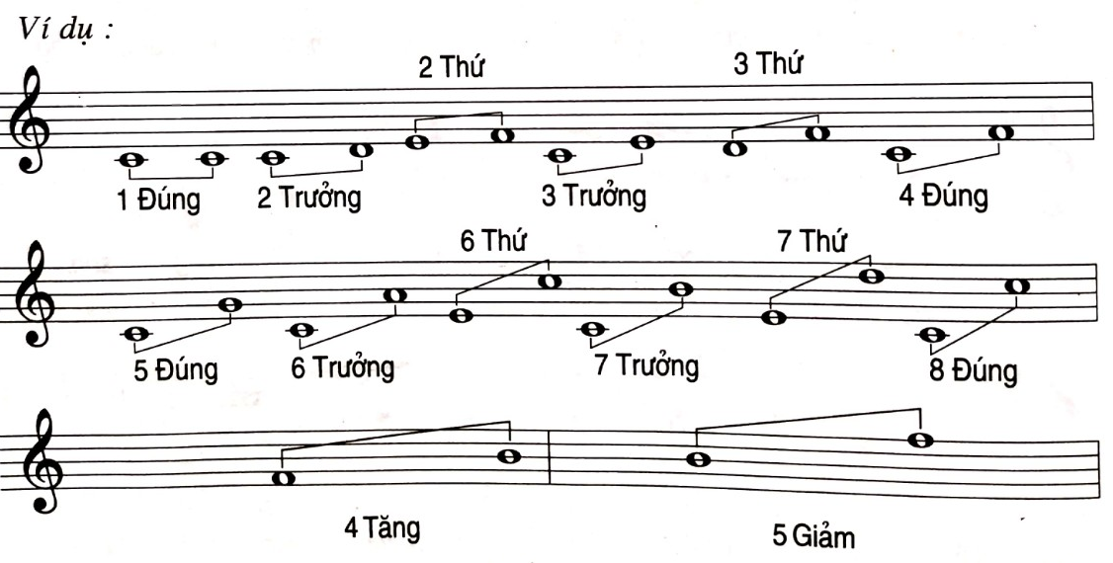


HOẠT ĐỘNG HÌNH THÀNH KIẾN THỨC MỚI
Cách xác định và gọi tên quãng.
Quãng là khoảng cách về độ cao giữa hai âm thanh liền bậc hoặc cách bậc. Mỗi quãng mang một tính chất riêng. Tùy theo số lượng cung và nửa cung chứa trong quãng đó mà xác định tên gọi và tính chất các quãng là trưởng, thứ, đúng, tăng, giảm.
Bài tập

Slide 7
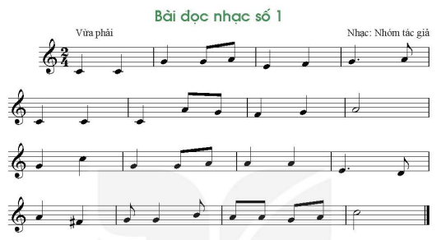
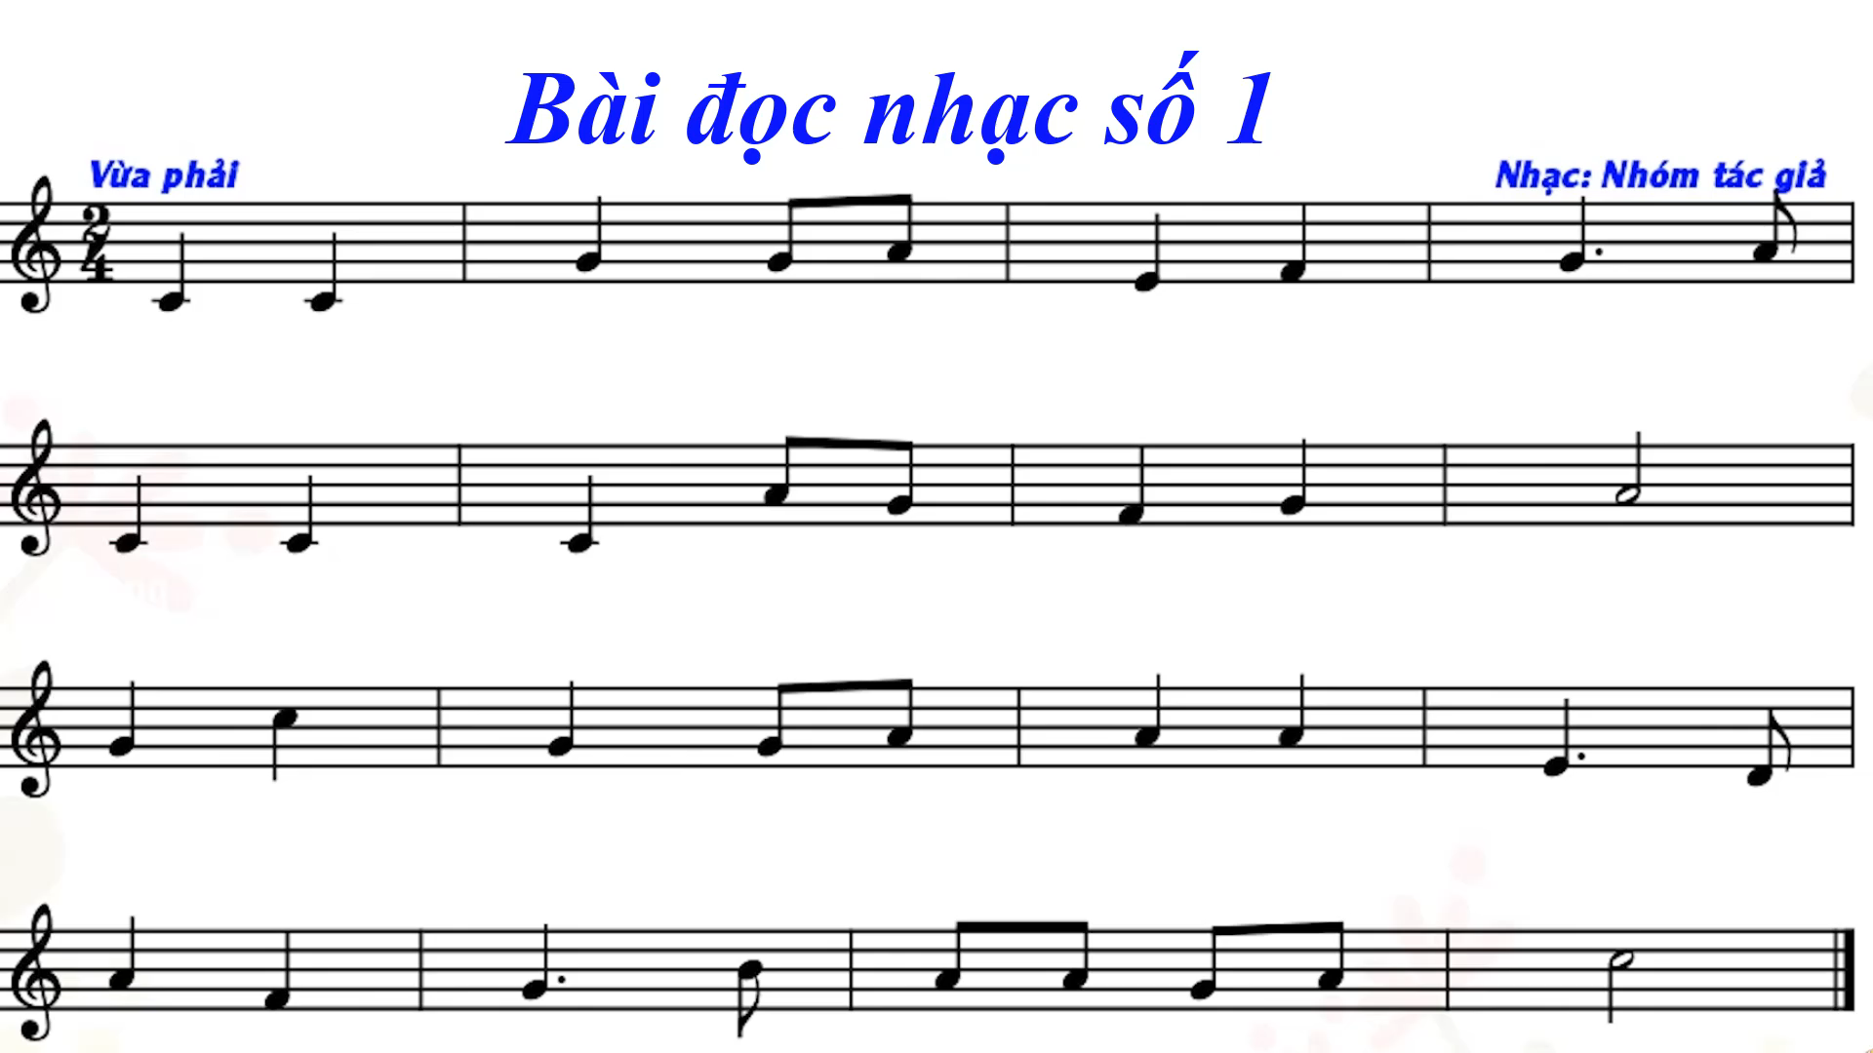
HOẠT ĐỘNG LUYỆN TẬP
Đọc nhạc: Bài đọc nhạc số 1
Nghe giai điệu và tìm hiểu bài đọc nhạc số 1:

Slide 8
HOẠT ĐỘNG LUYỆN TẬP
TÌM HIỂU BÀI ĐỌC NHẠC THẢO LUẬN NHÓM
+ Bài đọc nhạc viết ở nhịp gì? Nhắc lại khái niệm?
+ Kể tên các nốt nhạc và hình nốt có trong bài đọc nhạc.
- Bài đọc nhạc viết ở: Nhịp 2/4 có 2 phách trong một ô nhịp. Giá trị mỗi phách bằng một nốt đen. Phách 1 mạnh, phách 2 nhẹ.
- Tên nốt: Đồ, Rê, Mi, Pha, Son, La;
- Hình nốt đơn, đen, đen chấm dôi, trắng.

Slide 9


HOẠT ĐỘNG LUYỆN TẬP
Đọc nhạc: Bài đọc nhạc số 1
LUYỆN GAM C
LUYỆN GÕ TIẾT TẤU

Slide 10

HOẠT ĐỘNG LUYỆN TẬP
Tập hát từng câu
Câu 1

Slide 11
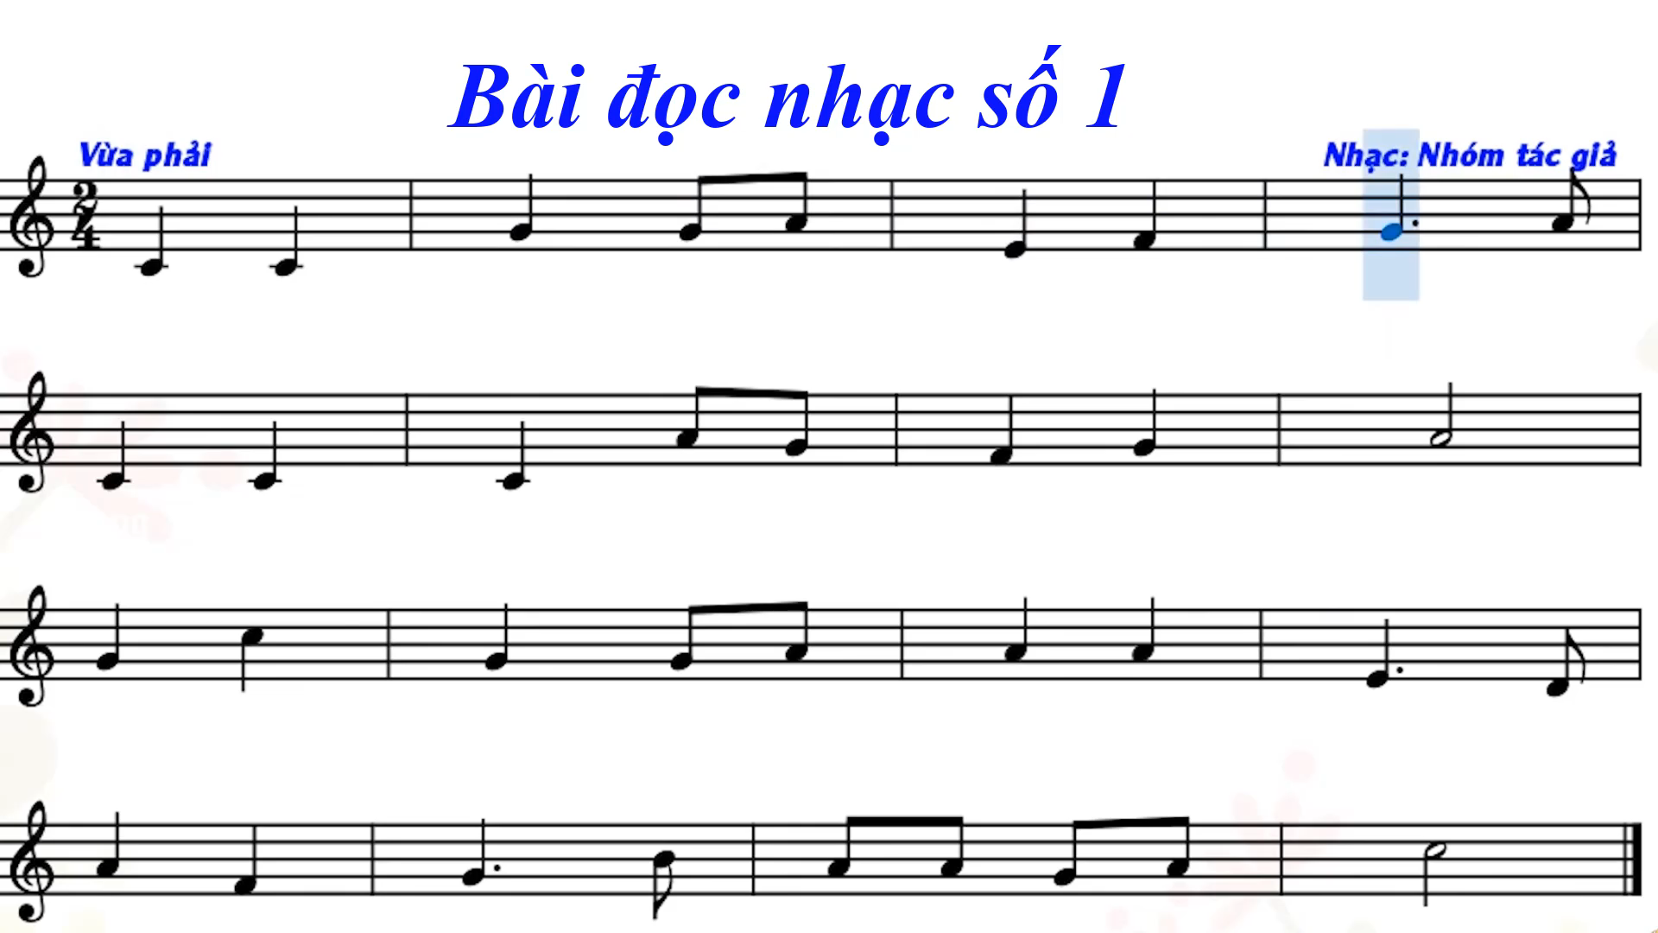
HOẠT ĐỘNG LUYỆN TẬP
Tập hát từng câu
Câu 2

Slide 12
HOẠT ĐỘNG LUYỆN TẬP
Tập hát từng câu
Ghép câu 1 và 2

Slide 13
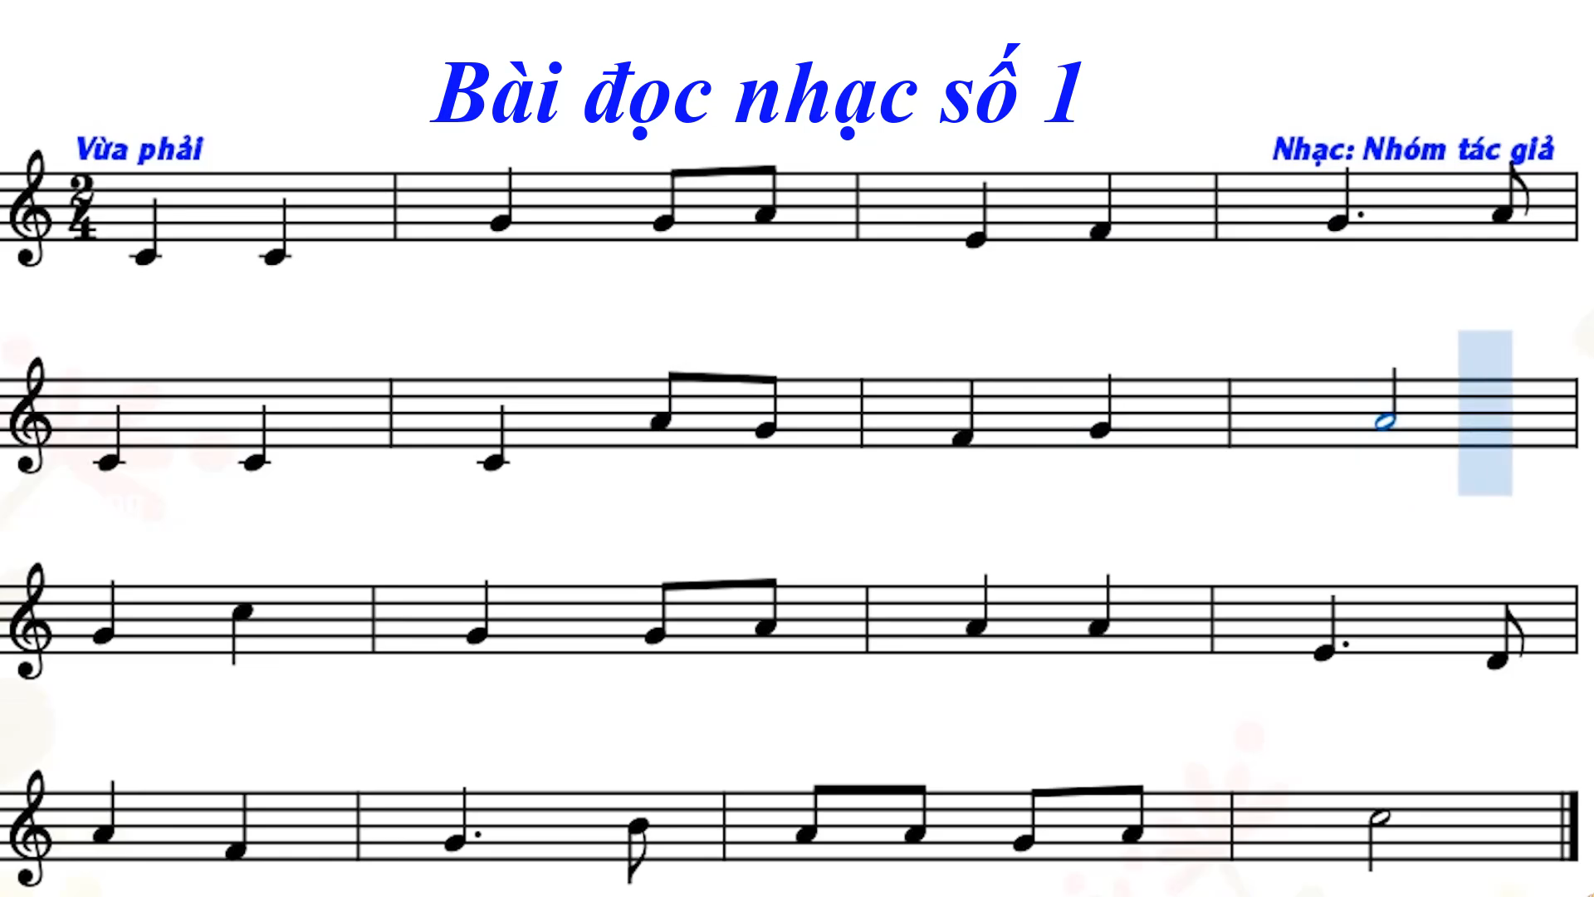
HOẠT ĐỘNG LUYỆN TẬP
Tập hát từng câu
Câu 3

Slide 14
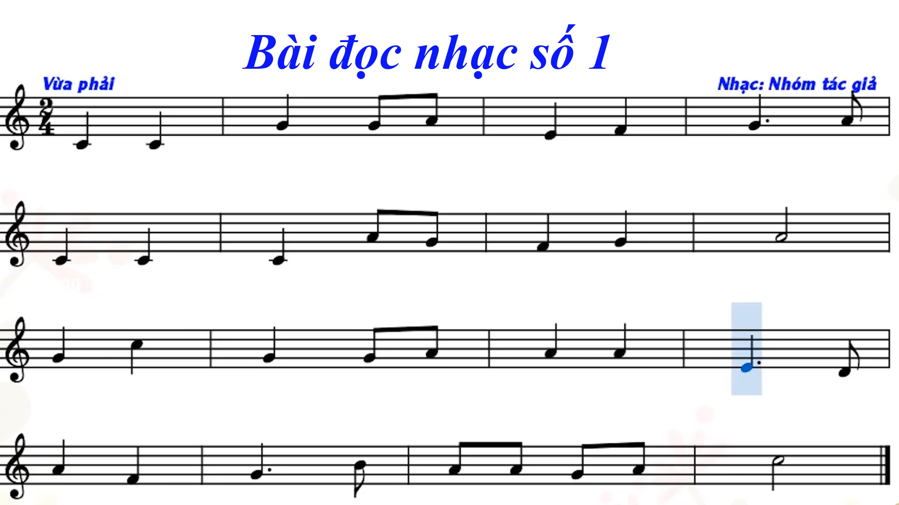
HOẠT ĐỘNG LUYỆN TẬP
Tập hát từng câu
Câu 4

Slide 15
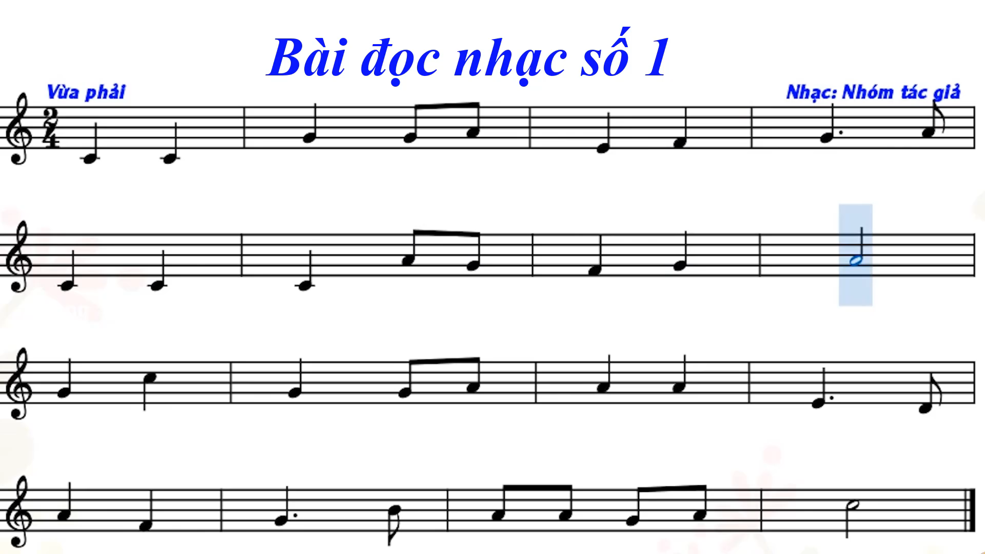
HOẠT ĐỘNG LUYỆN TẬP
Tập hát từng câu
Ghép câu 3 và 4

Slide 16
HOẠT ĐỘNG LUYỆN TẬP
Tập hát từng câu
Ghép cả bài

Slide 17
HOẠT ĐỘNG LUYỆN TẬP
Hát cả bài kết hợp gõ nhịp phách

Slide 18




VẬN DỤNG
Hát cả bài kết hợp gõ đệm cơ thể

Slide 19
VẬN DỤNG
Hát cả bài với lời mới

Slide 20
NỘI DUNG : VỀ NHÀ
Về nhà luyện tập : Vận dụng bài hát kết hợp vận động cơ thể.
Hát thuộc bài hát Nối vòng tay lớn và bài đọc nhạc số 1.
Chuẩn bị cho bài học sau với những nội dung kiến thức tìm hiểu trong sgk và tư liệu điện tử.

Slide 21
GIỜ HỌC KẾT THÚC CHÚC CÁC EM HỌC SINH CHĂM NGOAN HỌC GIỎI

